Slide 1
Simulando el mundo
Marco Briano
Irene Reyes
Manuel Sánchez

Slide 2
3 ejercicios para reforzar conocimientos
Para reforzar los conocimientos durante el primer modulo pensamos en diseñar un algoritmo que nos mostrara un menú y desglosara las opciones de los diferentes problemas que resolvimos.
Ajuste de curvas
Objetivos
Simulación y resultados
Programación lineal
Objetivos
Simulación y resultados
Optimización
Objetivos
Simulación y resultados
Conclusiones
Conclusiones
Conclusiones
Por falta de tiempo solo pudimos hacer los tres problemas.

Slide 3
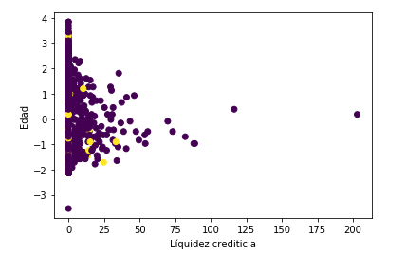
Ajuste de curvas
El ajuste de curvas consiste en encontrar una curva que contenga una serie de puntos y que posiblemente cumpla una serie de restricciones adicionales.

Slide 4
Objetivo general
Construir un modelo matemático para que los prestamistas puedan tomar mejores decisiones financieras
Prestatarios
Crédito

Slide 5
Como se hizo?
Clasificador binario
Definición de funciones
Ajuste de curvas

Slide 6
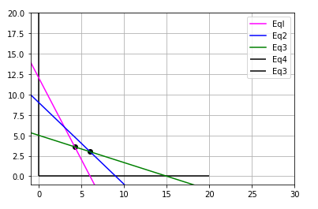
Programación lineal
La programación lineal es el campo de la optimización matemática dedicado a maximizar o minimizar una función lineal, denominada función objetivo.

Slide 7
Objetivo general
Costo
Minimizar el costo de la comida

Slide 8
¿Cómo se hizo?
Total de elementos del alimento
Precio del alimento
Alimento
Precio mas bajo

Slide 9

Optimización
Optimización es la acción y efecto de optimizar

Slide 10
Objetivo general
Costo mínimo
Costo
Costo
Tamaño del pedido
pedido
pedido
pedido

Slide 11
¿Cómo se hizo?
Listas
Primera derivada
Segunda derivada

Slide 12
Conclusiones generales
La realización de los diferentes problemas fue para reafirmar el conocimiento obtenido a lo largo del modulo, aunque no pudimos hacer la parte de los botones tenemos una noción de como hacerlo.
El problema que mas nos gusto y mas trabajo nos costo fue el de ajuste de curva.

Slide 13
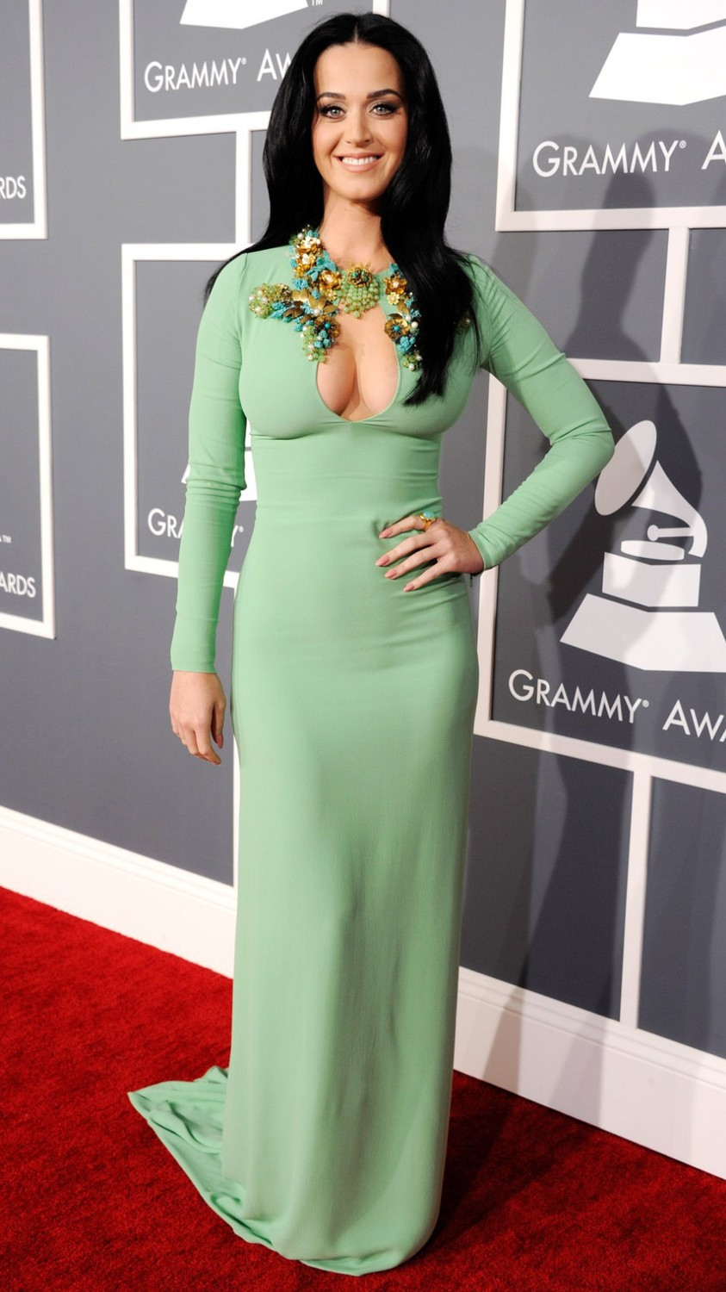
Gracias!

